Slide 1
Capacity Planner SMT
Presentacion funcional
Que hace
Como se usa
Donde revisar
Cuando ajustar
Del Excel al plan de capacidad por linea
Importa datos SMT, calcula capacidad, detecta sobrecarga y ayuda al planeador a decidir donde producir.
Audiencia: planeadores, lideres de produccion y equipos que revisan capacidad SMT.

Slide 2
CAPACITY PLANNER SMT
Que hace el sistema
Carga el plan SMT y lo convierte en una vista de capacidad por linea, familia y mes.
Importa
Calcula
Detecta
Permite
Excel
Capacidad
Riesgo
Ajustar
El usuario no necesita entender todas las formulas para empezar. Solo debe saber de donde vienen los datos y que significa cada resultado.
Capacity Planner SMT 01

Slide 3
CAPACITY PLANNER SMT
Flujo de uso
1
2
3
4
5
Importar
Validar
Resumen
Capacidad
Ajustar
Carga FMD SMT o plantillas
Revisa datos faltantes
Entiende el trimestre
Ve lineas y familias
Mueve familia o factor
Lectura simple: primero se carga el plan, luego el sistema dice si los datos son confiables y donde se necesita actuar.
Capacity Planner SMT 02

Slide 4
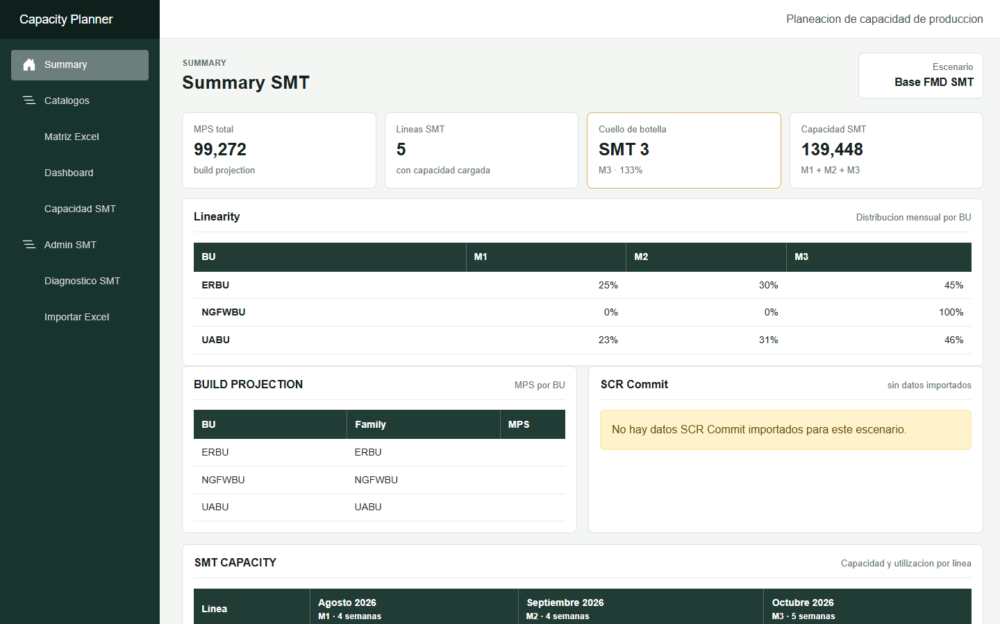
CAPACITY PLANNER SMT
Summary SMT
Para que sirve
Da una lectura ejecutiva del trimestre antes de entrar al detalle.
Que revisa el usuario
MPS total del periodo
Lineas SMT cargadas
Cuello de botella
Distribucion mensual por BU
Capacity Planner SMT 03

Slide 5
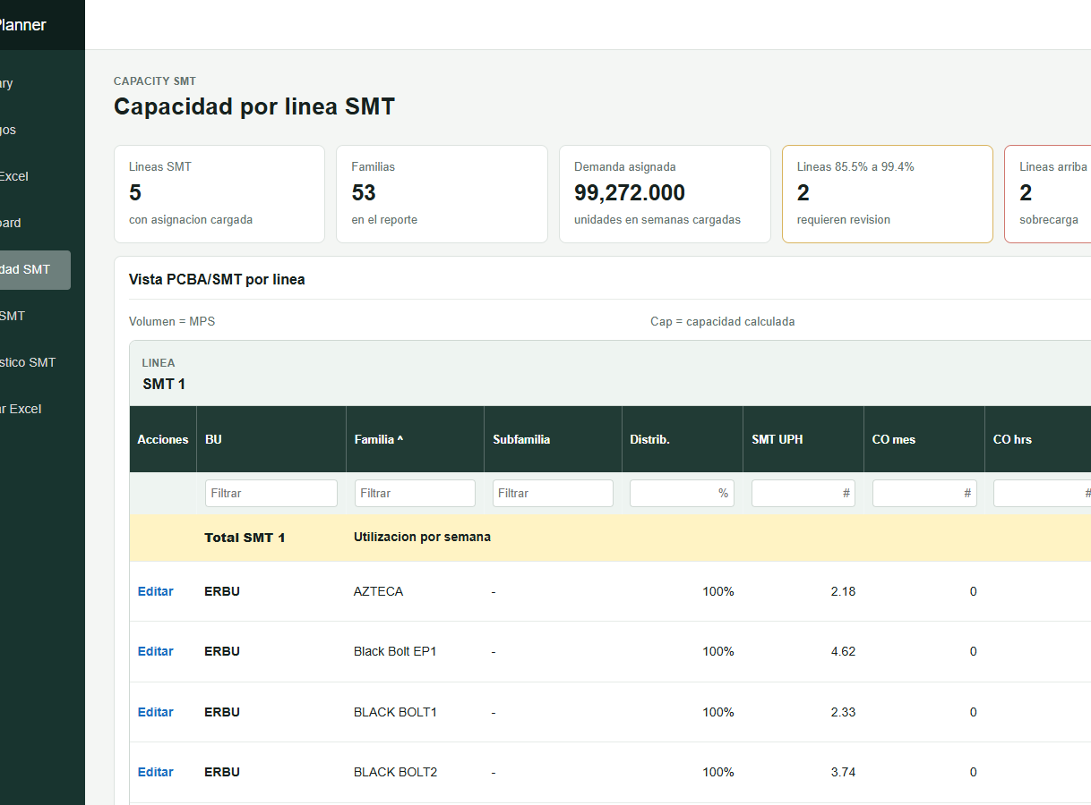
CAPACITY PLANNER SMT
Capacidad SMT
La pantalla principal para decidir si la carga cabe en cada linea.
Como leer la tabla
MPS = volumen requerido
Cap = capacidad calculada
Delta = capacidad menos volumen
Semaforo de utilizacion
Verde hasta 85.4%
Amarillo de 85.5% a 99.4%
Rojo arriba de 99.4%
Capacity Planner SMT 04

Slide 6
CAPACITY PLANNER SMT
Ajustes de planeacion
Cuando cambia la demanda, el planeador puede probar alternativas sin rehacer el archivo completo.
Que puede ajustar
Regla practica
Mover una familia a otra linea SMT
El objetivo es mantener las lineas en verde cuando sea posible. Si una linea queda amarilla, requiere revision. Si queda roja, hay sobrecarga.
Cambiar factor o distribucion de carga
Revisar el impacto en utilizacion y delta
Capacity Planner SMT 05

Slide 7
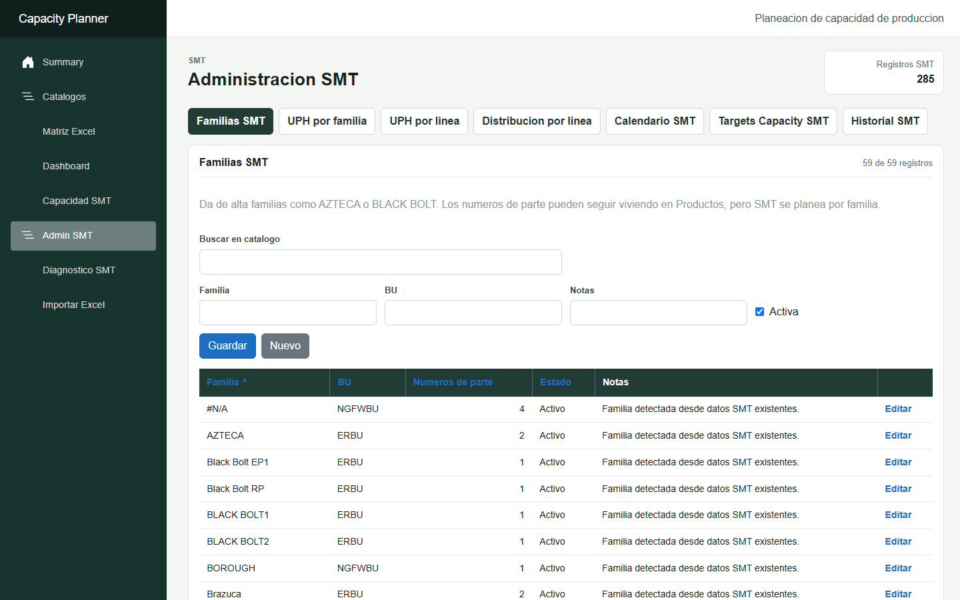
CAPACITY PLANNER SMT
Administracion SMT
Aqui viven los datos maestros que alimentan los calculos.
Familias, subfamilias y numeros de parte
UPH por familia y por linea
Distribucion por linea
Calendario y targets SMT
Esta pantalla evita nombres duplicados y reduce errores de captura.
Capacity Planner SMT 06

Slide 8
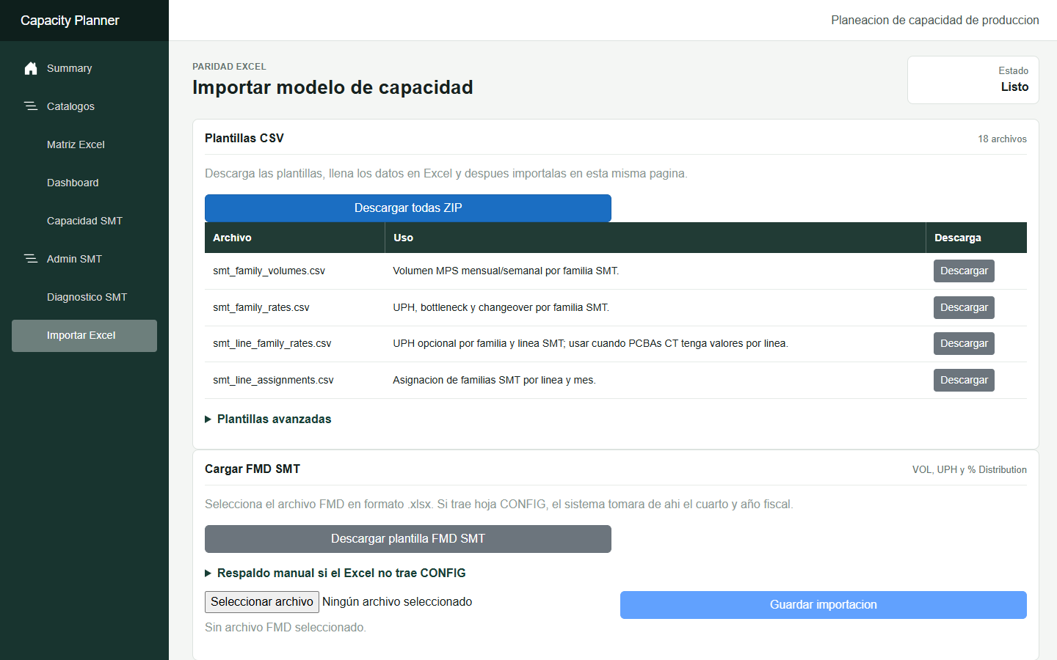
CAPACITY PLANNER SMT
Importacion de datos
El sistema recibe el archivo FMD SMT o plantillas descargables.
Que debe hacer el usuario
Descargar la plantilla correcta
Llenar volumen, UPH y distribucion
Cargar el archivo y esperar confirmacion
Revisar errores antes de seguir
Capacity Planner SMT 07

Slide 9
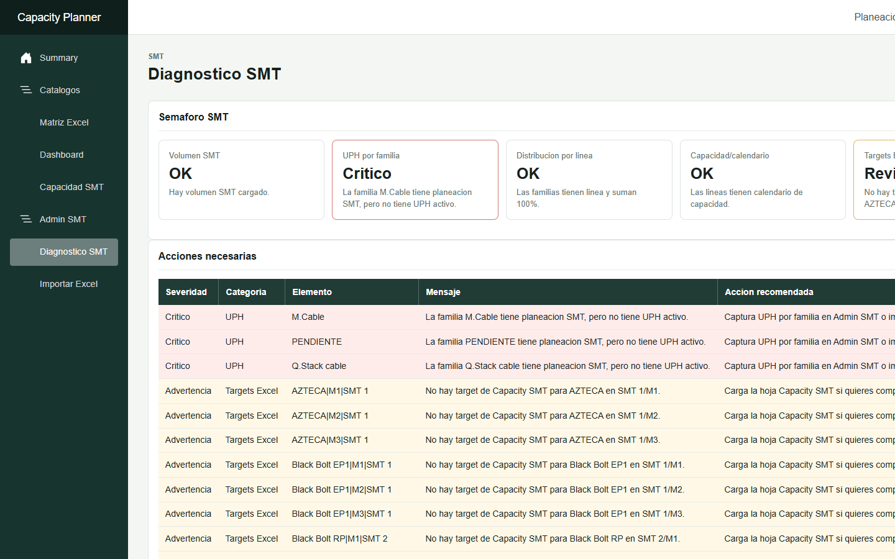
CAPACITY PLANNER SMT
Diagnostico SMT
La pantalla de diagnostico responde una pregunta simple: los datos estan listos para planear?
Critico: falta informacion para calcular bien
Advertencia: conviene revisar antes de presentar
OK: el dato base esta cargado
Cada hallazgo incluye una accion recomendada para que el usuario sepa que corregir.
Capacity Planner SMT 08

Slide 10
Como explicarlo en una demo
Mensaje clave
Guion para que una persona nueva entienda el sistema en pocos minutos.
1
Summary SMT
Empieza por la vista ejecutiva y el cuello de botella.
2
Capacidad SMT
Explica MPS, Cap, Delta y colores de utilizacion.
3
Editar
Muestra como mover familias o ajustar factor.
4
Administracion
Ensena donde viven familias, UPH y distribucion.
5
Diagnostico
Cierra mostrando si los datos estan listos.
Importar, validar, revisar capacidad y ajustar.

Slide 11
CAPACITY PLANNER SMT
Que debe recordar el usuario
Tres ideas son suficientes para empezar a usar el sistema.
1
2
3
Importar bien
Leer el semaforo
Ajustar con criterio
El calculo depende de volumen, UPH, distribucion y calendario.
Verde cabe, amarillo se revisa, rojo necesita accion.
Mover familias o cambiar factor sirve para probar escenarios.
Con eso, una persona nueva entiende que hace la herramienta y donde debe entrar para cada actividad.
Capacity Planner SMT 10

